Slide 1
문제해결기법 (Problem Solving)

Slide 2
9주차 문제 풀이

Slide 3
9주차 문제 B
국가대표 선출하기
올해 우리나라는 국제경기에 출전할 국가대표를 선출하려고 한다.
체력을 기준으로 1차 후보를 뽑는다고 한다.
지원자가 A명이고 국가대표 후보로 선출하는 숫자를 C라고 할 때, 후보들이 구성되는 경우의 수를 구하는 프로그램을 작성하시오.
예를 들어 지원자가 a, b, c, d 4명이고 2명의 후보를 선출한다고 하면
a, b / a, c / a, d / b, c / b, d / c, d
총 6가지 경우가 생긴다.
(시간 제한 : 1초, 메모리 제한 : 256MB)

Slide 4
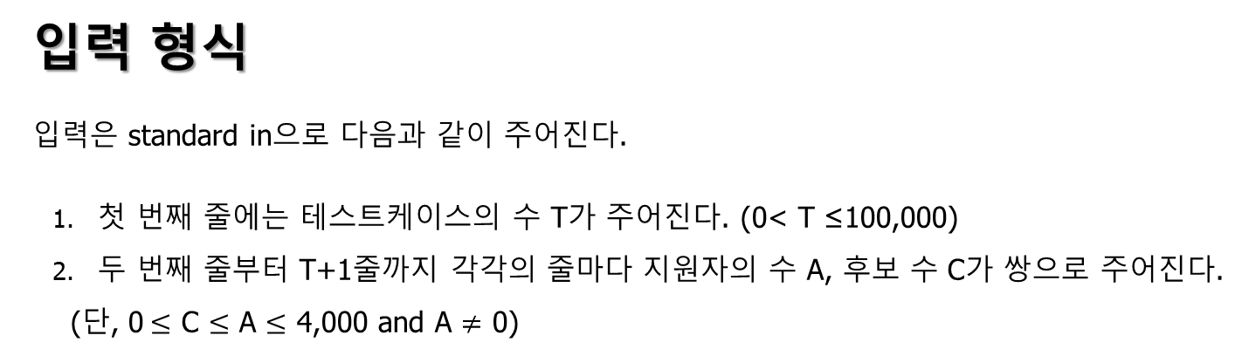
9주차 문제 B
입력 형식
입력은 standard in으로 다음과 같이 주어진다.
첫 번째 줄에는 테스트케이스의 수 T가 주어진다. (0< T ≤100,000)
두 번째 줄부터 T+1줄까지 각각의 줄마다 지원자의 수 A, 후보 수 C가 쌍으로 주어진다.
(단, 0$≤$ C $≤$ A $≤$ 4,000 and A $≠$ 0)
출력 형식
standard out으로 표시하며,
각각의 경우에 대하여 후보들이 구성될 수 있는 경우의 수가 몇 가지 인지 출력한다.
(단, 숫자가 너무 클 수 있으므로 1,000,000,007 로 나눈 나머지를 구한다.)

Slide 5
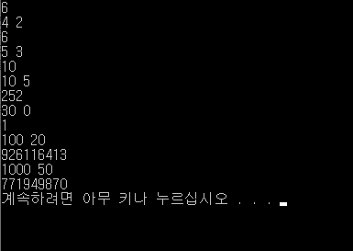
9주차 문제 B
예시 | 입력 | 6 4 2 5 3 10 5 30 0 100 20 1000 50
 | 출력 | 6 10 252 1 926116413 771949870

Slide 6
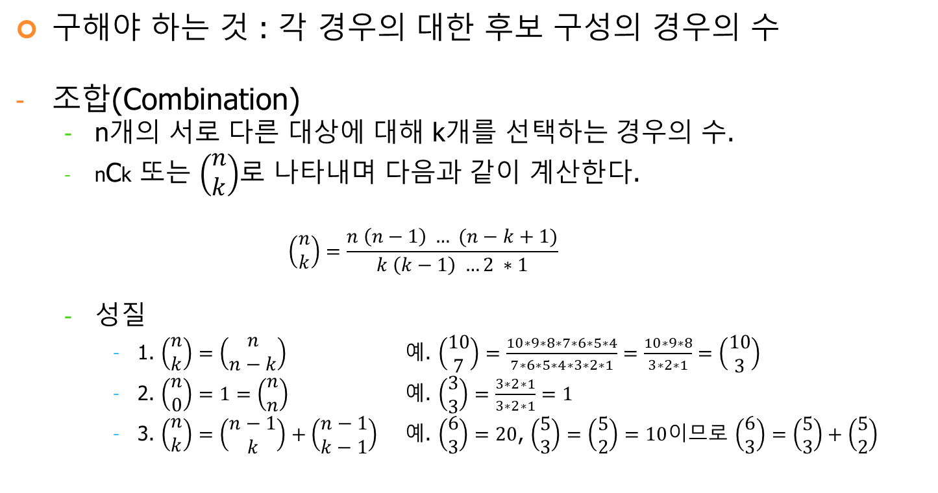
Idea
구해야 하는 것 : 각 경우의 대한 후보 구성의 경우의 수
조합(Combination)
n개의 서로 다른 대상에 대해 k개를 선택하는 경우의 수.
nCk 또는 $\left(\begin{matrix}n \\ k\end{matrix}\right)$로 나타내며 다음과 같이 계산한다.
$$\left(\begin{matrix}n \\ k\end{matrix}\right)=\frac{n \left(n−1\right) … (n−k+1)}{k \left(k−1\right) …2 ∗1}$$
성질
1. $\left(\begin{matrix}n \\ k\end{matrix}\right)=\left(\begin{matrix}n \\ n−k\end{matrix}\right)$ 예. $\left(\begin{matrix}10 \\ 7\end{matrix}\right)=\frac{10∗9∗8∗7∗6∗5∗4}{7∗6∗5∗4∗3∗2∗1}=\frac{10∗9∗8}{3∗2∗1}=\left(\begin{matrix}10 \\ 3\end{matrix}\right)$
2. $\left(\begin{matrix}n \\ 0\end{matrix}\right)=1=\left(\begin{matrix}n \\ n\end{matrix}\right)$ 예. $\left(\begin{matrix}3 \\ 3\end{matrix}\right)=\frac{3∗2∗1}{3∗2∗1}=1$
3. $\left(\begin{matrix}n \\ k\end{matrix}\right)=\left(\begin{matrix}n−1 \\ k\end{matrix}\right)+\left(\begin{matrix}n−1 \\ k−1\end{matrix}\right)$ 예. $\left(\begin{matrix}6 \\ 3\end{matrix}\right)=20$, $\left(\begin{matrix}5 \\ 3\end{matrix}\right)=\left(\begin{matrix}5 \\ 2\end{matrix}\right)=10$이므로 $\left(\begin{matrix}6 \\ 3\end{matrix}\right)=\left(\begin{matrix}5 \\ 3\end{matrix}\right)+\left(\begin{matrix}5 \\ 2\end{matrix}\right)$

Slide 7
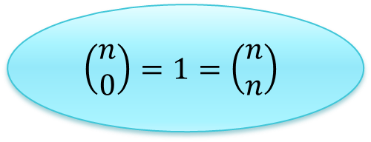
Idea (B)
주어진 힌트로 다음과 같은 표를 생성할 수 있다.
 | N | 1 | 2 | 3 | 4 | 5 | 6 | 7 | 8 | 9 | 10
K
0 |  | 1 | 1 | 1 | 1 | 1 | 1 | 1 | 1 | 1 | 1
1 |  | 1
2 |  |  | 1
3 |  |  |  | 1
4 |  |  |  |  | 1
5 |  |  |  |  |  | 1
$$\left(\begin{matrix}n \\ 0\end{matrix}\right)=1=\left(\begin{matrix}n \\ n\end{matrix}\right)$$

Slide 8
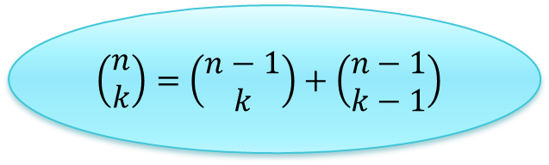
Idea (B)
주어진 힌트로 다음과 같은 표를 생성할 수 있다.
 | N | 1 | 2 | 3 | 4 | 5 | 6 | 7 | 8 | 9 | 10
K
0 |  | 1 | 1 | 1 | 1 | 1 | 1 | 1 | 1 | 1 | 1
1 |  | 1 | 2 | 3 | 4 | 5 | 6 | 7 | 8 | 9 | 10
2 |  |  | 1
3 |  |  |  | 1
4 |  |  |  |  | 1
5 |  |  |  |  |  | 1
$$\left(\begin{matrix}n \\ k\end{matrix}\right)=\left(\begin{matrix}n−1 \\ k\end{matrix}\right)+\left(\begin{matrix}n−1 \\ k−1\end{matrix}\right)$$

Slide 9
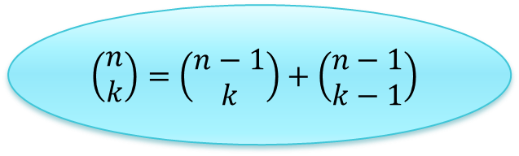
Idea (B)
주어진 힌트로 다음과 같은 표를 생성할 수 있다.
 | N | 1 | 2 | 3 | 4 | 5 | 6 | 7 | 8 | 9 | 10
K
0 |  | 1 | 1 | 1 | 1 | 1 | 1 | 1 | 1 | 1 | 1
1 |  | 1 | 2 | 3 | 4 | 5 | 6 | 7 | 8 | 9 | 10
2 |  |  | 1 | 3 | 6 | 10 | 15 | 21 | 28 | 36 | 45
3 |  |  |  | 1
4 |  |  |  |  | 1
5 |  |  |  |  |  | 1
$$\left(\begin{matrix}n \\ k\end{matrix}\right)=\left(\begin{matrix}n−1 \\ k\end{matrix}\right)+\left(\begin{matrix}n−1 \\ k−1\end{matrix}\right)$$

Slide 10
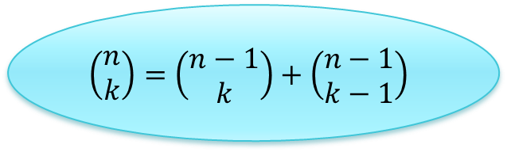
Idea (B)
주어진 힌트로 다음과 같은 표를 생성할 수 있다.
 | N | 1 | 2 | 3 | 4 | 5 | 6 | 7 | 8 | 9 | 10
K
0 |  | 1 | 1 | 1 | 1 | 1 | 1 | 1 | 1 | 1 | 1
1 |  | 1 | 2 | 3 | 4 | 5 | 6 | 7 | 8 | 9 | 10
2 |  |  | 1 | 3 | 6 | 10 | 15 | 21 | 28 | 36 | 45
3 |  |  |  | 1 | 4 | 10 | 20 | 35 | 56 | 84 | 120
4 |  |  |  |  | 1
5 |  |  |  |  |  | 1
$$\left(\begin{matrix}n \\ k\end{matrix}\right)=\left(\begin{matrix}n−1 \\ k\end{matrix}\right)+\left(\begin{matrix}n−1 \\ k−1\end{matrix}\right)$$

Slide 11
Idea (B)
주어진 힌트로 다음과 같은 표를 생성할 수 있다.
 | N | 1 | 2 | 3 | 4 | 5 | 6 | 7 | 8 | 9 | 10
K
0 |  | 1 | 1 | 1 | 1 | 1 | 1 | 1 | 1 | 1 | 1
1 |  | 1 | 2 | 3 | 4 | 5 | 6 | 7 | 8 | 9 | 10
2 |  |  | 1 | 3 | 6 | 10 | 15 | 21 | 28 | 36 | 45
3 |  |  |  | 1 | 4 | 10 | 20 | 35 | 56 | 84 | 120
4 |  |  |  |  | 1 | 5 | 15 | 35 | 70 | 126 | 210
5 |  |  |  |  |  | 1
$$\left(\begin{matrix}n \\ k\end{matrix}\right)=\left(\begin{matrix}n−1 \\ k\end{matrix}\right)+\left(\begin{matrix}n−1 \\ k−1\end{matrix}\right)$$

Slide 12
Idea (B)
주어진 힌트로 다음과 같은 표를 생성할 수 있다.
 | N | 1 | 2 | 3 | 4 | 5 | 6 | 7 | 8 | 9 | 10
K
0 |  | 1 | 1 | 1 | 1 | 1 | 1 | 1 | 1 | 1 | 1
1 |  | 1 | 2 | 3 | 4 | 5 | 6 | 7 | 8 | 9 | 10
2 |  |  | 1 | 3 | 6 | 10 | 15 | 21 | 28 | 36 | 45
3 |  |  |  | 1 | 4 | 10 | 20 | 35 | 56 | 84 | 120
4 |  |  |  |  | 1 | 5 | 15 | 35 | 70 | 126 | 210
5 |  |  |  |  |  | 1 | 6 | 21 | 56 | 126 | 252
$$\left(\begin{matrix}n \\ k\end{matrix}\right)=\left(\begin{matrix}n−1 \\ k\end{matrix}\right)+\left(\begin{matrix}n−1 \\ k−1\end{matrix}\right)$$

Slide 13
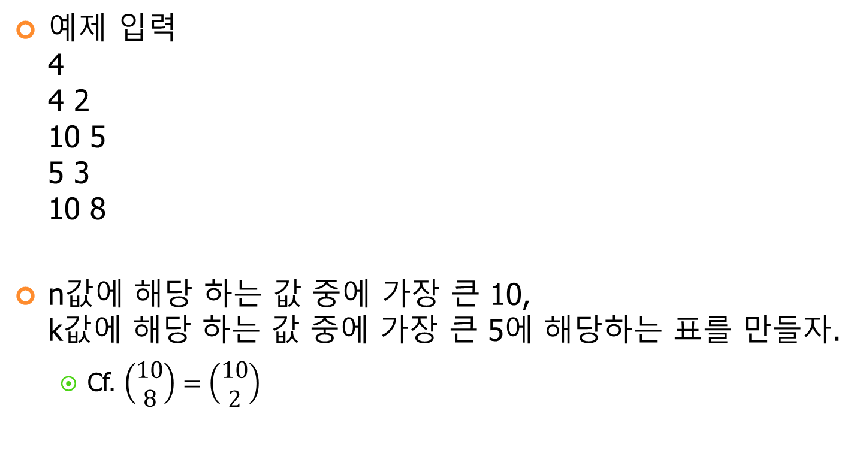
Solution
예제 입력 4 4 2 10 5 5 3 10 8
n값에 해당 하는 값 중에 가장 큰 10, k값에 해당 하는 값 중에 가장 큰 5에 해당하는 표를 만들자.
Cf. $\left(\begin{matrix}10 \\ 8\end{matrix}\right)=\left(\begin{matrix}10 \\ 2\end{matrix}\right)$

Slide 14
Solution
따라서 다음과 같은 표를 생성할 수 있고,
 | N | 1 | 2 | 3 | 4 | 5 | 6 | 7 | 8 | 9 | 10
K
0 |  | 1 | 1 | 1 | 1 | 1 | 1 | 1 | 1 | 1 | 1
1 |  | 1 | 2 | 3 | 4 | 5 | 6 | 7 | 8 | 9 | 10
2 |  |  | 1 | 3 | 6 | 10 | 15 | 21 | 28 | 36 | 45
3 |  |  |  | 1 | 4 | 10 | 20 | 35 | 56 | 84 | 120
4 |  |  |  |  | 1 | 5 | 15 | 35 | 70 | 126 | 210
5 |  |  |  |  |  | 1 | 6 | 21 | 56 | 126 | 252

Slide 15
Solution
표에서 해당하는 값을 찾아주면 된다.
 | N | 1 | 2 | 3 | 4 | 5 | 6 | 7 | 8 | 9 | 10
K
0 |  | 1 | 1 | 1 | 1 | 1 | 1 | 1 | 1 | 1 | 1
1 |  | 1 | 2 | 3 | 4 | 5 | 6 | 7 | 8 | 9 | 10
2 |  |  | 1 | 3 | 6 | 10 | 15 | 21 | 28 | 36 | 45
3 |  |  |  | 1 | 4 | 10 | 20 | 35 | 56 | 84 | 120
4 |  |  |  |  | 1 | 5 | 15 | 35 | 70 | 126 | 210
5 |  |  |  |  |  | 1 | 6 | 21 | 56 | 126 | 252
성$질 1.\left(\begin{matrix}n \\ k\end{matrix}\right)=\left(\begin{matrix}n \\ n−k\end{matrix}\right)$에 의해 $\left(\begin{matrix}5 \\ 3\end{matrix}\right)=\left(\begin{matrix}5 \\ 2\end{matrix}\right)$, $\left(\begin{matrix}10 \\ 8\end{matrix}\right)$ = $\left(\begin{matrix}10 \\ 2\end{matrix}\right)$로 계산 가능.

Slide 16
Solution
따라서 입력에 대한 다음과 같은 출력 값을 얻는다.
입력
4
4 2
10 5
5 3
10 8
출력
6
252
10
45

Slide 17
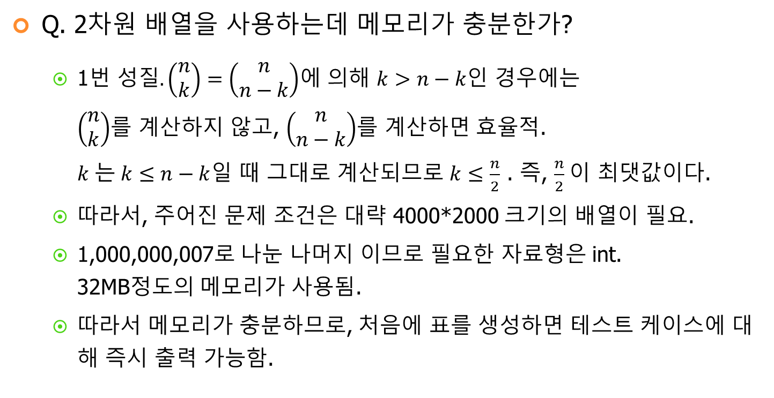
Solution
Q. 2차원 배열을 사용하는데 메모리가 충분한가?
1번 성$질. \left(\begin{matrix}n \\ k\end{matrix}\right)=\left(\begin{matrix}n \\ n−k\end{matrix}\right)$에 의해 $k>n−k$인 경우에는 $\left(\begin{matrix}n \\ k\end{matrix}\right)$를 계산하지 않고, $\left(\begin{matrix}n \\ n−k\end{matrix}\right)$를 계산하면 효율적. $k$는$k≤n−k$일 때 그대로 계산되므로 $k≤\frac{n}{2}$ . 즉, $\frac{n}{2}$이 최댓값이다.
따라서, 주어진 문제 조건은 대략 4000*2000 크기의 배열이 필요.
1,000,000,007로 나눈 나머지 이므로 필요한 자료형은 int. 32MB정도의 메모리가 사용됨.
따라서 메모리가 충분하므로, 처음에 표를 생성하면 테스트 케이스에 대해 즉시 출력 가능함.

Slide 18
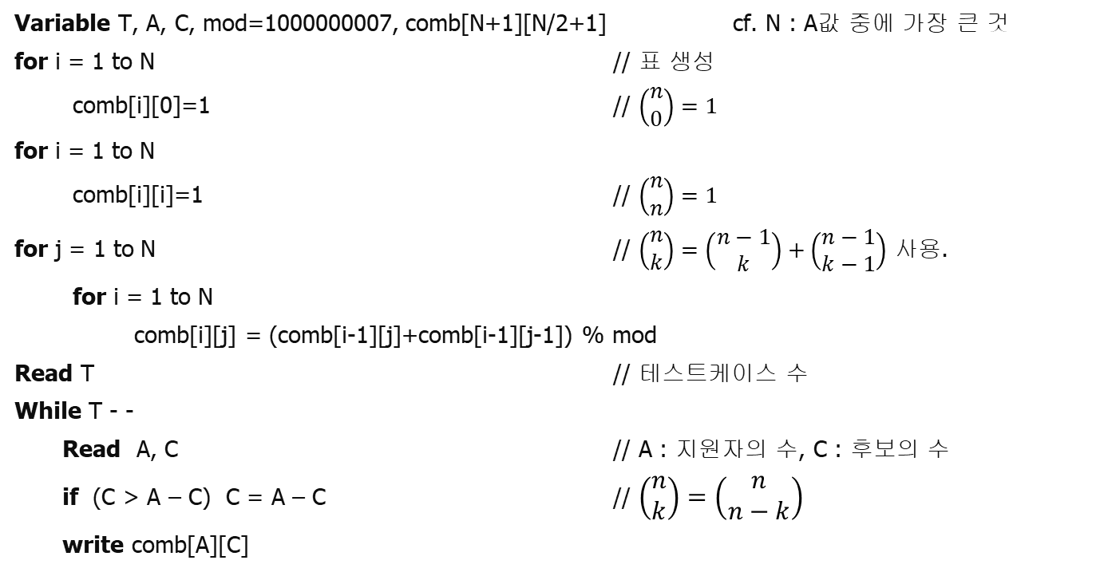
Pseudo Code
Variable T, A, C, mod=1000000007, comb[N+1][N/2+1] cf. N : A값 중에 가장 큰 것
for i = 1 to N // 표 생성
comb[i][0]=1 // $\left(\begin{matrix}n \\ 0\end{matrix}\right)=1$
for i = 1 to N
comb[i][i]=1 // $\left(\begin{matrix}n \\ n\end{matrix}\right)=1$
for j = 1 to N // $\left(\begin{matrix}n \\ k\end{matrix}\right)=\left(\begin{matrix}n−1 \\ k\end{matrix}\right)+\left(\begin{matrix}n−1 \\ k−1\end{matrix}\right)$ 사용.
for i = 1 to N
comb[i][j] = (comb[i-1][j]+comb[i-1][j-1]) % mod
Read T // 테스트케이스 수
While T - -
Read A, C // A : 지원자의 수, C : 후보의 수
if (C > A – C) C = A – C // $\left(\begin{matrix}n \\ k\end{matrix}\right)=\left(\begin{matrix}n \\ n−k\end{matrix}\right)$
write comb[A][C]

Slide 19
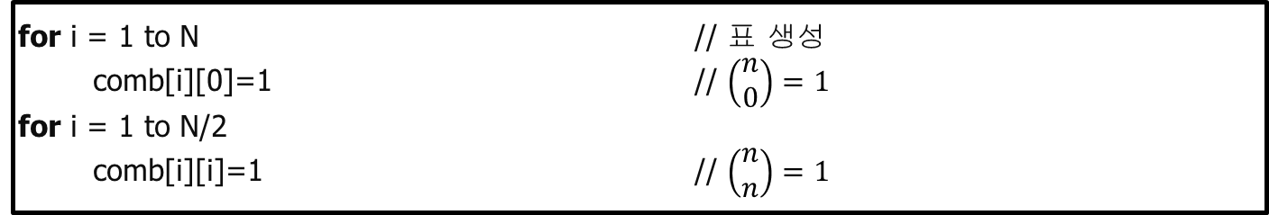
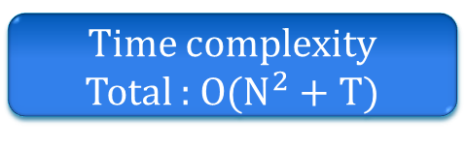

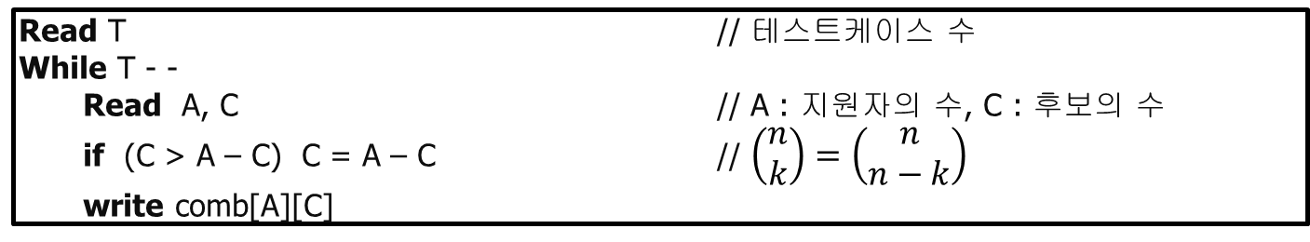
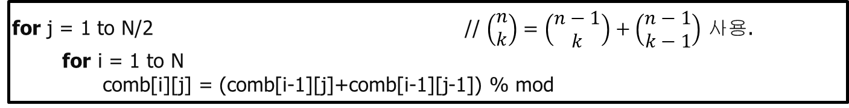
Pseudo Code
Time complexity
Total : O($N^{2}+T$)
Variable T, A, C, mod=1000000007, comb[N+1][N/2+1] cf. N : A값 중에 가장 큰 것
for i = 1 to N // 표 생성
comb[i][0]=1 // $\left(\begin{matrix}n \\ 0\end{matrix}\right)=1$
for i = 1 to N/2
comb[i][i]=1 // $\left(\begin{matrix}n \\ n\end{matrix}\right)=1$
O(N)
for j = 1 to N/2 // $\left(\begin{matrix}n \\ k\end{matrix}\right)=\left(\begin{matrix}n−1 \\ k\end{matrix}\right)+\left(\begin{matrix}n−1 \\ k−1\end{matrix}\right)$ 사용.
for i = 1 to N
comb[i][j] = (comb[i-1][j]+comb[i-1][j-1]) % mod
O($N^{2}$)
Read T // 테스트케이스 수
While T - -
Read A, C // A : 지원자의 수, C : 후보의 수
if (C > A – C) C = A – C // $\left(\begin{matrix}n \\ k\end{matrix}\right)=\left(\begin{matrix}n \\ n−k\end{matrix}\right)$
write comb[A][C]
O(T)

Slide 20

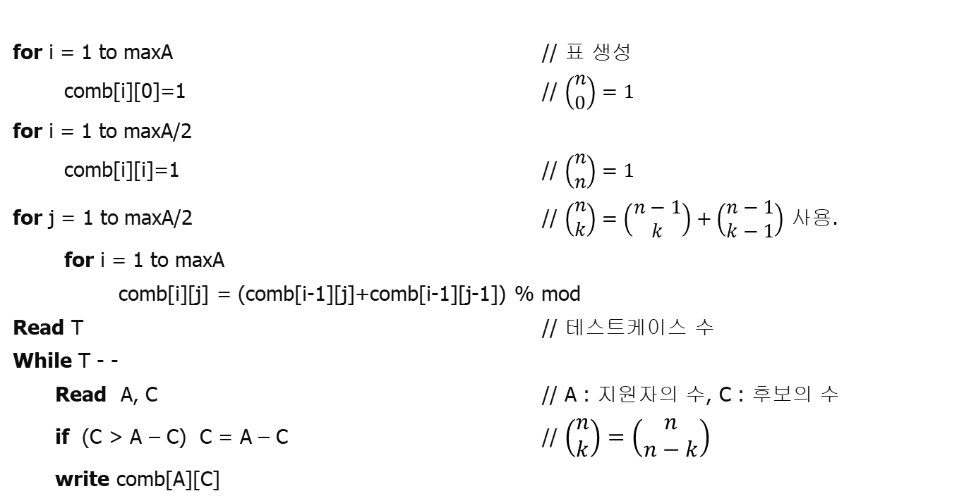

Pseudo Code
Memory complexity
Total : O($N^{2}$)
Variable T, A, C, mod=1000000007, comb[N+1][N/2+1]
O($N^{2}$)
for i = 1 to maxA // 표 생성
comb[i][0]=1 // $\left(\begin{matrix}n \\ 0\end{matrix}\right)=1$
for i = 1 to maxA/2
comb[i][i]=1 // $\left(\begin{matrix}n \\ n\end{matrix}\right)=1$
for j = 1 to maxA/2 // $\left(\begin{matrix}n \\ k\end{matrix}\right)=\left(\begin{matrix}n−1 \\ k\end{matrix}\right)+\left(\begin{matrix}n−1 \\ k−1\end{matrix}\right)$ 사용.
for i = 1 to maxA
comb[i][j] = (comb[i-1][j]+comb[i-1][j-1]) % mod
Read T // 테스트케이스 수
While T - -
Read A, C // A : 지원자의 수, C : 후보의 수
if (C > A – C) C = A – C // $\left(\begin{matrix}n \\ k\end{matrix}\right)=\left(\begin{matrix}n \\ n−k\end{matrix}\right)$
write comb[A][C]

Slide 21
9주차 문제 C
국가대표 선출하기
올해 우리나라는 국제경기에 출전할 국가대표를 선출하려고 한다.
체력을 기준으로 1차 후보를 뽑는다고 한다.
지원자가 A명이고 국가대표 후보로 선출하는 숫자를 C라고 할 때, 후보들이 구성되는 경우의 수를 구하는 프로그램을 작성하시오.
예를 들어 지원자가 a, b, c, d 4명이고 2명의 후보를 선출한다고 하면
a, b / a, c / a, d / b, c / b, d / c, d
총 6가지 경우가 생긴다.
(시간 제한 : 2초, 메모리 제한 : 256KB)

Slide 22
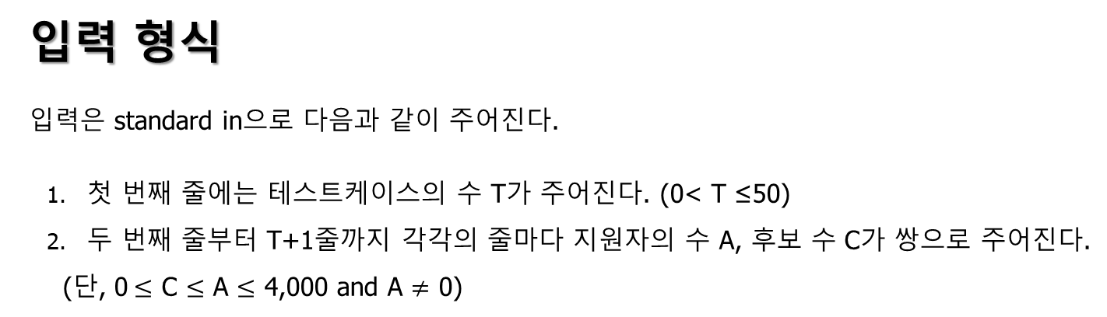
9주차 문제 C
입력 형식
입력은 standard in으로 다음과 같이 주어진다.
첫 번째 줄에는 테스트케이스의 수 T가 주어진다. (0< T ≤50)
두 번째 줄부터 T+1줄까지 각각의 줄마다 지원자의 수 A, 후보 수 C가 쌍으로 주어진다.
(단, 0$≤$ C $≤$ A $≤$ 4,000 and A $≠$ 0)
출력 형식
standard out으로 표시하며,
각각의 경우에 대하여 후보들이 구성될 수 있는 경우의 수가 몇 가지 인지 출력한다.
(단, 숫자가 너무 클 수 있으므로 1,000,000,007 로 나눈 나머지를 구한다.)

Slide 23
9주차 문제 C
예시 | 입력 | 6 4 2 5 3 10 5 30 0 100 20 1000 50
 | 출력 | 6 10 252 1 926116413 771949870

Slide 24
Idea
Q. 문제가 같은 것 같은데, 같은 방법으로 풀면 안될까?
B에서의 풀이는 메모리를 32MB정도 사용했지만, C에서는 256KB가 제한이므로 사용할 수 없음.
Q. 만약에 2차원 배열이 아니라 1차원 배열만 사용한다면?
B에서 생성했던 표의 1줄 당 최대 4000개까지 있음.
따라서 1줄을 담을 메모리는 4000*4B = 약 16KB.
메모리 제한을 피할 수 있다.
어떻게??

Slide 25
Idea (C1)
예를 들어, 10C5를 구한다.
 | N | 1 | 2 | 3 | 4 | 5 | 6 | 7 | 8 | 9 | 10
K
0 |  | 1 | 1 | 1 | 1 | 1 | 1 | 1 | 1 | 1 | 1
1 |  | 1 | 2 | 3 | 4 | 5 | 6 | 7 | 8 | 9 | 10
2 |  |  | 1 | 3 | 6 | 10 | 15 | 21 | 28 | 36 | 45
3 |  |  |  | 1 | 4 | 10 | 20 | 35 | 56 | 84 | 120
4 |  |  |  |  | 1 | 5 | 15 | 35 | 70 | 126 | 210
5 |  |  |  |  |  | 1 | 6 | 21 | 56 | 126 | 252

Slide 26
Idea (C1)
크기가 10인 배열 Old, New를 생성.
New에 초기값(K=0)은 모두 1로 채울 수 있다.
 | N | 1 | 2 | 3 | 4 | 5 | 6 | 7 | 8 | 9 | 10
K
New(K=0) |  | 1 | 1 | 1 | 1 | 1 | 1 | 1 | 1 | 1 | 1
 |  | 1 | 2 | 3 | 4 | 5 | 6 | 7 | 8 | 9 | 10
2 |  |  | 1 | 3 | 6 | 10 | 15 | 21 | 28 | 36 | 45
3 |  |  |  | 1 | 4 | 10 | 20 | 35 | 56 | 84 | 120
4 |  |  |  |  | 1 | 5 | 15 | 35 | 70 | 126 | 210
5 |  |  |  |  |  | 1 | 6 | 21 | 56 | 126 | 252

Slide 27

Idea (C1)
K를 증가시키면서 배열의 값을 갱신.
K=0일 때 값을 이용하여 K=1일 때 값을 구한다.
New배열의 값을 Old배열로 복사, 이후 New값을 갱신.
 | N | 1 | 2 | 3 | 4 | 5 | 6 | 7 | 8 | 9 | 10
K
Old |  | 1 | 1 | 1 | 1 | 1 | 1 | 1 | 1 | 1 | 1
New(K=1) |  | 1 | 2 | 3 | 4 | 5 | 6 | 7 | 8 | 9 | 10
3 |  |  |  | 1 | 4 | 10 | 20 | 35 | 56 | 84 | 120
4 |  |  |  |  | 1 | 5 | 15 | 35 | 70 | 126 | 210
5 |  |  |  |  |  | 1 | 6 | 21 | 56 | 126 | 252
$\left(\begin{matrix}n \\ n\end{matrix}\right)=1을$ 적용.

Slide 28
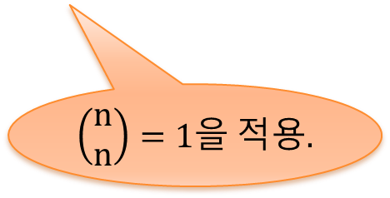
Idea (C1)
K=1일 때 값을 이용하여 K=2일 때 값을 구한다.
New배열의 값을 Old배열로 복사, 이후 New값을 갱신.
 | N | 1 | 2 | 3 | 4 | 5 | 6 | 7 | 8 | 9 | 10
K
0 |  | 1 | 1 | 1 | 1 | 1 | 1 | 1 | 1 | 1 | 1
Old |  | 1 | 2 | 3 | 4 | 5 | 6 | 7 | 8 | 9 | 10
New(K=2) |  |  | 1 | 3 | 6 | 10 | 15 | 21 | 28 | 36 | 45
4 |  |  |  |  | 1 | 5 | 15 | 35 | 70 | 126 | 210
5 |  |  |  |  |  | 1 | 6 | 21 | 56 | 126 | 252
$\left(\begin{matrix}n \\ n\end{matrix}\right)=1을$ 적용.

Slide 29
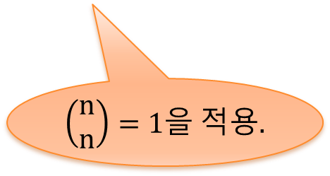
Idea (C1)
같은 방법을 반복한다.
 | N | 1 | 2 | 3 | 4 | 5 | 6 | 7 | 8 | 9 | 10
K
0 |  | 1 | 1 | 1 | 1 | 1 | 1 | 1 | 1 | 1 | 1
1 |  | 1 | 2 | 3 | 4 | 5 | 6 | 7 | 8 | 9 | 10
Old |  |  | 1 | 3 | 6 | 10 | 15 | 21 | 28 | 36 | 45
New(K=3) |  |  |  | 1 | 4 | 10 | 20 | 35 | 56 | 84 | 120
4 |  |  |  |  | 1 | 5 | 15 | 35 | 70 | 126 | 210
5 |  |  |  |  |  | 1 | 6 | 21 | 56 | 126 | 252
$\left(\begin{matrix}n \\ n\end{matrix}\right)=1을$ 적용.

Slide 30
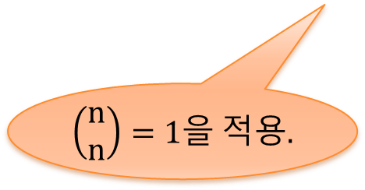
Idea (C1)
같은 방법을 반복한다.
 | N | 1 | 2 | 3 | 4 | 5 | 6 | 7 | 8 | 9 | 10
K
0 |  | 1 | 1 | 1 | 1 | 1 | 1 | 1 | 1 | 1 | 1
1 |  | 1 | 2 | 3 | 4 | 5 | 6 | 7 | 8 | 9 | 10
2 |  |  | 1 | 3 | 6 | 10 | 15 | 21 | 28 | 36 | 45
Old |  |  |  | 1 | 4 | 10 | 20 | 35 | 56 | 84 | 120
New(K=4) |  |  |  |  | 1 | 5 | 15 | 35 | 70 | 126 | 210
5 |  |  |  |  |  | 1 | 6 | 21 | 56 | 126 | 252
$\left(\begin{matrix}n \\ n\end{matrix}\right)=1을$ 적용.

Slide 31
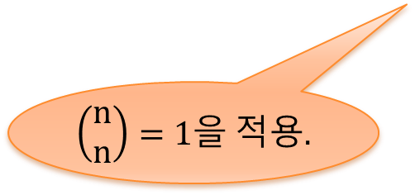
Idea (C1)
같은 방법을 반복한다.
 | N | 1 | 2 | 3 | 4 | 5 | 6 | 7 | 8 | 9 | 10
K
0 |  | 1 | 1 | 1 | 1 | 1 | 1 | 1 | 1 | 1 | 1
1 |  | 1 | 2 | 3 | 4 | 5 | 6 | 7 | 8 | 9 | 10
2 |  |  | 1 | 3 | 6 | 10 | 15 | 21 | 28 | 36 | 45
3 |  |  |  | 1 | 4 | 10 | 20 | 35 | 56 | 84 | 120
Old |  |  |  |  | 1 | 5 | 15 | 35 | 70 | 126 | 210
New(K=5) |  |  |  |  |  | 1 | 6 | 21 | 56 | 126 | 252
$\left(\begin{matrix}n \\ n\end{matrix}\right)=1을$ 적용.

Slide 32
Idea (C1)
New 배열에서 N에 해당되는 값을 출력한다.
 | N | 1 | 2 | 3 | 4 | 5 | 6 | 7 | 8 | 9 | 10
K
0 |  | 1 | 1 | 1 | 1 | 1 | 1 | 1 | 1 | 1 | 1
1 |  | 1 | 2 | 3 | 4 | 5 | 6 | 7 | 8 | 9 | 10
2 |  |  | 1 | 3 | 6 | 10 | 15 | 21 | 28 | 36 | 45
3 |  |  |  | 1 | 4 | 10 | 20 | 35 | 56 | 84 | 120
Old |  |  |  |  | 1 | 5 | 15 | 35 | 70 | 126 | 210
New(K=5) |  |  |  |  |  | 1 | 6 | 21 | 56 | 126 | 252

Slide 33
Idea (C2)
앞에서 한 방법을 하기 위해서는 두 개의 배열을 사용하고 복사하는 시간이 필요함.
임시변수 Temp를 한 개 두어 배열의 이전 값이 어떤 것이었는지 저장을 하면 배열을 1개만 사용할 수 있음.
다른 방법은 없는가?
N, K에 의존하지 않고 배열을 생성할 수 있음.

Slide 34
Idea (C2)
예를 들어, 10C5를 구한다.
 | N | 1 | 2 | 3 | 4 | 5 | 6 | 7 | 8 | 9 | 10
K
0 |  | 1 | 1 | 1 | 1 | 1 | 1 | 1 | 1 | 1 | 1
1 |  | 1 | 2 | 3 | 4 | 5 | 6 | 7 | 8 | 9 | 10
2 |  |  | 1 | 3 | 6 | 10 | 15 | 21 | 28 | 36 | 45
3 |  |  |  | 1 | 4 | 10 | 20 | 35 | 56 | 84 | 120
4 |  |  |  |  | 1 | 5 | 15 | 35 | 70 | 126 | 210
5 |  |  |  |  |  | 1 | 6 | 21 | 56 | 126 | 252

Slide 35
Idea (C2)
다음과 같이 N, K를 제거 하고 생각.
모두 1이 됨
1 | 1 | 1 | 1 | 1 | 1 | 1 | 1 | 1 | 1
1 | 2 | 3 | 4 | 5 | 6 | 7 | 8 | 9 | 10
 | 1 | 3 | 6 | 10 | 15 | 21 | 28 | 36 | 45
 |  | 1 | 4 | 10 | 20 | 35 | 56 | 84 | 120
 |  |  | 1 | 5 | 15 | 35 | 70 | 126 | 210
 |  |  |  | 1 | 6 | 21 | 56 | 126 | 252
1 | 1 | 1 | 1 | 1 | 1 | 1 | 1 | 1 | 1
1 | 2 | 3 | 4 | 5 | 6 | 7 | 8 | 9 | 10
1 | 3 | 6 | 10 | 15 | 21 | 28 | 36 | 45
1 | 4 | 10 | 20 | 35 | 56 | 84 | 120
1 | 5 | 15 | 35 | 70 | 126 | 210
1 | 6 | 21 | 56 | 126 | 252

Slide 36
Idea (C2)
다음과 같이 크기가 11인 배열 Arr를 한 개 만들고 1로 초기화 한다.
10이 아닌, 11인 이유 : 앞에서 배열을 사용한 후에, nC0일 때 생기는 오류가 없게 하기 위함.
Arr(K=0) | 1 | 1 | 1 | 1 | 1 | 1 | 1 | 1 | 1 | 1 | 1
1 | 1 | 2 | 3 | 4 | 5 | 6 | 7 | 8 | 9 | 10
2 | 1 | 3 | 6 | 10 | 15 | 21 | 28 | 36 | 45
3 | 1 | 4 | 10 | 20 | 35 | 56 | 84 | 120
4 | 1 | 5 | 15 | 35 | 70 | 126 | 210
5 | 1 | 6 | 21 | 56 | 126 | 252

Slide 37
Idea (C2)
Arr의 두 번째 칸부터 규칙에 맞게 계산한다.
 | 1 | 1 | 1 | 1 | 1 | 1 | 1 | 1 | 1 | 1 | 1
Arr(K=1) | 1 | 2 | 3 | 4 | 5 | 6 | 7 | 8 | 9 | 10
2 | 1 | 3 | 6 | 10 | 15 | 21 | 28 | 36 | 45
3 | 1 | 4 | 10 | 20 | 35 | 56 | 84 | 120
4 | 1 | 5 | 15 | 35 | 70 | 126 | 210
5 | 1 | 6 | 21 | 56 | 126 | 252

Slide 38
Idea (C2)
Arr의 두 번째 칸부터 규칙에 맞게 계산한다.
1 | 1 | 2 | 3 | 4 | 5 | 6 | 7 | 8 | 9 | 10
2Arr(K=2) | 1 | 3 | 6 | 10 | 15 | 21 | 28 | 36 | 45
3 | 1 | 4 | 10 | 20 | 35 | 56 | 84 | 120
4 | 1 | 5 | 15 | 35 | 70 | 126 | 210
5 | 1 | 6 | 21 | 56 | 126 | 252

Slide 39
Idea (C2)
Arr의 두 번째 칸부터 규칙에 맞게 계산한다.
1 | 1 | 2 | 3 | 4 | 5 | 6 | 7 | 8 | 9 | 10
2 | 1 | 3 | 6 | 10 | 15 | 21 | 28 | 36 | 45
Arr(K=3) | 1 | 4 | 10 | 20 | 35 | 56 | 84 | 120
4 | 1 | 5 | 15 | 35 | 70 | 126 | 210
5 | 1 | 6 | 21 | 56 | 126 | 252

Slide 40
Idea (C2)
Arr의 두 번째 칸부터 규칙에 맞게 계산한다.
1 | 1 | 2 | 3 | 4 | 5 | 6 | 7 | 8 | 9 | 10
2 | 1 | 3 | 6 | 10 | 15 | 21 | 28 | 36 | 45
3 | 1 | 4 | 10 | 20 | 35 | 56 | 84 | 120
Arr(K=4) | 1 | 5 | 15 | 35 | 70 | 126 | 210
5 | 1 | 6 | 21 | 56 | 126 | 252

Slide 41
Idea (C2)
Arr의 두 번째 칸부터 규칙에 맞게 계산한다.
해당 K값이 되면 값을 N-K+1번째 값을 출력.
1 | 1 | 2 | 3 | 4 | 5 | 6 | 7 | 8 | 9 | 10
2 | 1 | 3 | 6 | 10 | 15 | 21 | 28 | 36 | 45
3 | 1 | 4 | 10 | 20 | 35 | 56 | 84 | 120
4 | 1 | 5 | 15 | 35 | 70 | 126 | 210
Arr(K=5) | 1 | 6 | 21 | 56 | 126 | 252

Slide 42
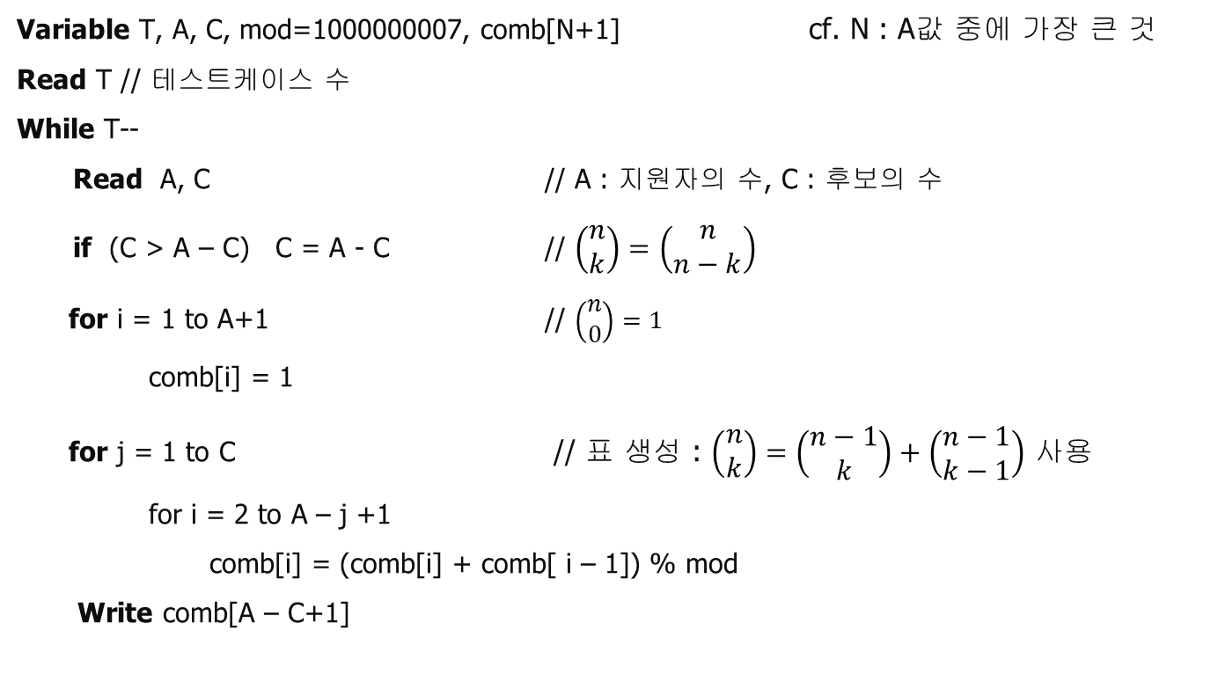
Pseudo Code (Idea C2)
Variable T, A, C, mod=1000000007, comb[N+1] cf. N : A값 중에 가장 큰 것
Read T // 테스트케이스 수
While T--
Read A, C // A : 지원자의 수, C : 후보의 수
if (C > A – C) C = A - C // $\left(\begin{matrix}n \\ k\end{matrix}\right)=\left(\begin{matrix}n \\ n−k\end{matrix}\right)$
for i = 1 to A+1 // $\left(\begin{matrix}n \\ 0\end{matrix}\right)=1$
comb[i] = 1
for j = 1 to C // 표 생성 : $\left(\begin{matrix}n \\ k\end{matrix}\right)=\left(\begin{matrix}n−1 \\ k\end{matrix}\right)+\left(\begin{matrix}n−1 \\ k−1\end{matrix}\right)$ 사용
for i = 2 to A – j +1
comb[i] = (comb[i] + comb[ i – 1]) % mod
Write comb[A – C+1]

Slide 43
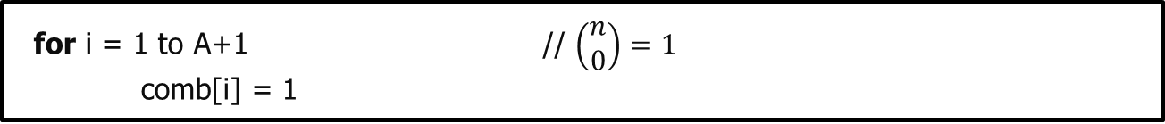
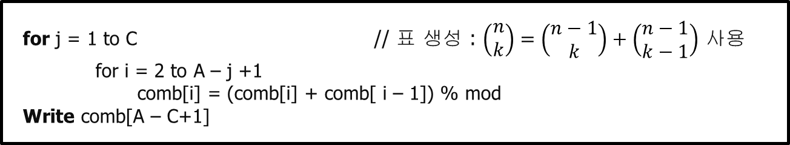



Pseudo Code (Idea C2)
Time complexity
Total : O($TN^{2}$)
Variable T, A, C, mod=1000000007, comb[N+1] cf. N : A값 중에 가장 큰 것
Read T // 테스트케이스 수
While T--
Read A, C // A : 지원자의 수, C : 후보의 수
if (C > A – C) C = A - C // $\left(\begin{matrix}n \\ k\end{matrix}\right)=\left(\begin{matrix}n \\ n−k\end{matrix}\right)$
for i = 1 to A+1 // $\left(\begin{matrix}n \\ 0\end{matrix}\right)=1$
comb[i] = 1
O(N)
for j = 1 to C // 표 생성 : $\left(\begin{matrix}n \\ k\end{matrix}\right)=\left(\begin{matrix}n−1 \\ k\end{matrix}\right)+\left(\begin{matrix}n−1 \\ k−1\end{matrix}\right)$ 사용
for i = 2 to A – j +1
comb[i] = (comb[i] + comb[ i – 1]) % mod
Write comb[A – C+1]
O($N^{2}$)

Slide 44

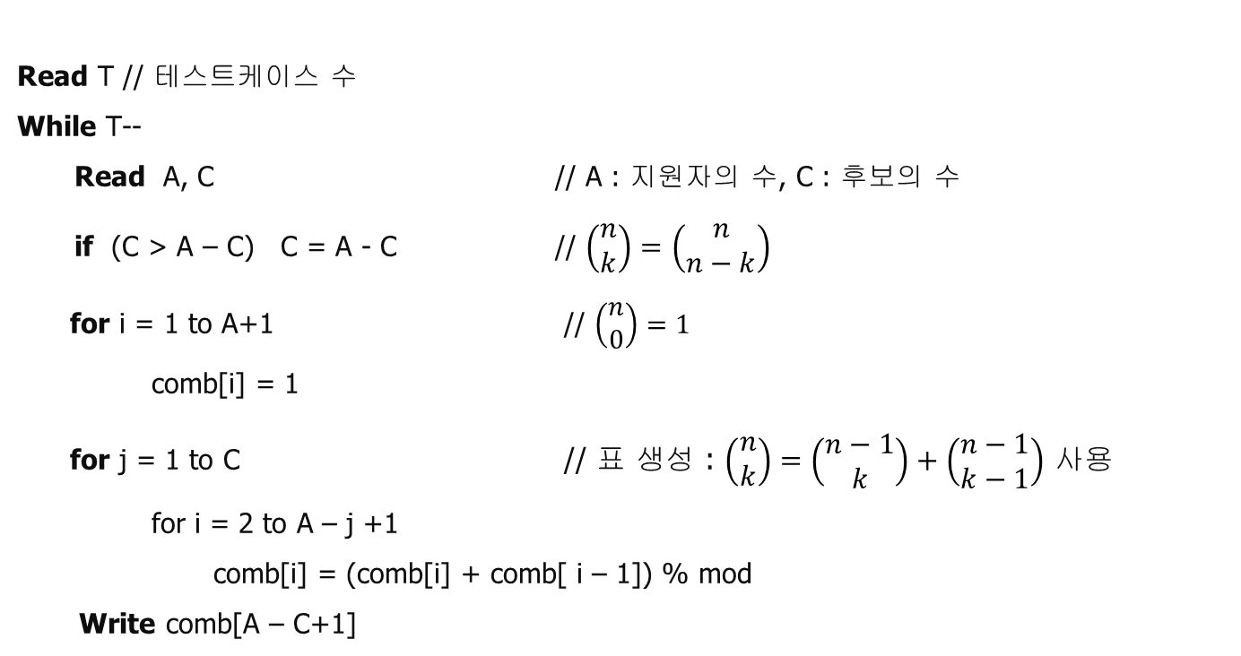
Pseudo Code (Idea C2)
Memory complexity
Total : O($N$)
Read T // 테스트케이스 수
While T--
Read A, C // A : 지원자의 수, C : 후보의 수
if (C > A – C) C = A - C // $\left(\begin{matrix}n \\ k\end{matrix}\right)=\left(\begin{matrix}n \\ n−k\end{matrix}\right)$
for i = 1 to A+1 // $\left(\begin{matrix}n \\ 0\end{matrix}\right)=1$
comb[i] = 1
for j = 1 to C // 표 생성 : $\left(\begin{matrix}n \\ k\end{matrix}\right)=\left(\begin{matrix}n−1 \\ k\end{matrix}\right)+\left(\begin{matrix}n−1 \\ k−1\end{matrix}\right)$ 사용
for i = 2 to A – j +1
comb[i] = (comb[i] + comb[ i – 1]) % mod
Write comb[A – C+1]
Variable T, A, C, mod=1000000007, comb[N+1]
O(N)

Slide 45

Idea (C3)
만약 주어진 입력을 정렬하고 수행하면 다른 복잡도를 갖는다.
다음이 입력으로 주어졌다고 가정.
성$질 2번 \left(\begin{matrix}n \\ k\end{matrix}\right)=\left(\begin{matrix}n \\ n−k\end{matrix}\right)$에 의해 K값을 줄이고 K, N순으로 작은 것부터 정렬.
이 때, 출력 순서를 위해 배열을 할당.
6
5 3
10 5
8 8
7 4
9 2
6 3

Slide 46


Idea (C3)
N | 5 | 10 | 8 | 7 | 9 | 6
K | 3 | 5 | 8 | 4 | 2 | 3
위치 | 1 | 2 | 3 | 4 | 5 | 6
값
N | 5 | 10 | 8 | 7 | 9 | 6
K | 2 | 5 | 0 | 3 | 2 | 3
위치 | 1 | 2 | 3 | 4 | 5 | 6
값
$\left(\begin{matrix}n \\ k\end{matrix}\right)$=$\left(\begin{matrix}n \\ n−k\end{matrix}\right)$
N | 8 | 5 | 9 | 6 | 7 | 10
K | 0 | 2 | 2 | 3 | 3 | 5
위치 | 3 | 1 | 5 | 6 | 4 | 2
값
$K, N$에 따라 정렬

Slide 47
Idea (C3)
해당하는 K에 대해 조사할 때, N값에 따라 N-K+1번째에 해당하는 값을 입력.
N | 8 | 5 | 9 | 6 | 7 | 10
K | 0 | 2 | 2 | 3 | 3 | 5
위치 | 3 | 1 | 5 | 6 | 4 | 2
값
Arr(K=0) | 1 | 1 | 1 | 1 | 1 | 1 | 1 | 1 | 1 | 1 | 1
1 | 1 | 2 | 3 | 4 | 5 | 6 | 7 | 8 | 9 | 10
2 | 1 | 3 | 6 | 10 | 15 | 21 | 28 | 36 | 45
3 | 1 | 4 | 10 | 20 | 35 | 56 | 84 | 120
4 | 1 | 5 | 15 | 35 | 70 | 126 | 210
5 | 1 | 6 | 21 | 56 | 126 | 252

Slide 48
Idea (C3)
해당하는 K에 대해 조사할 때, N값에 따라 N-K+1번째에 해당하는 값을 입력.
N | 8 | 5 | 9 | 6 | 7 | 10
K | 0 | 2 | 2 | 3 | 3 | 5
위치 | 3 | 1 | 5 | 6 | 4 | 2
값 | 1
Arr(K=0) | 1 | 1 | 1 | 1 | 1 | 1 | 1 | 1 | 1 | 1 | 1
1 | 1 | 2 | 3 | 4 | 5 | 6 | 7 | 8 | 9 | 10
2 | 1 | 3 | 6 | 10 | 15 | 21 | 28 | 36 | 45
3 | 1 | 4 | 10 | 20 | 35 | 56 | 84 | 120
4 | 1 | 5 | 15 | 35 | 70 | 126 | 210
5 | 1 | 6 | 21 | 56 | 126 | 252

Slide 49
Idea (C3)
해당하는 K에 대해 조사할 때, N값에 따라 N-K+1번째에 해당하는 값을 입력.
N | 8 | 5 | 9 | 6 | 7 | 10
K | 0 | 2 | 2 | 3 | 3 | 5
위치 | 3 | 1 | 5 | 6 | 4 | 2
값 | 1
 | 1 | 1 | 1 | 1 | 1 | 1 | 1 | 1 | 1 | 1 | 1
Arr(K=1) | 1 | 2 | 3 | 4 | 5 | 6 | 7 | 8 | 9 | 10
2 | 1 | 3 | 6 | 10 | 15 | 21 | 28 | 36 | 45
3 | 1 | 4 | 10 | 20 | 35 | 56 | 84 | 120
4 | 1 | 5 | 15 | 35 | 70 | 126 | 210
5 | 1 | 6 | 21 | 56 | 126 | 252

Slide 50
Idea (C3)
해당하는 K에 대해 조사할 때, N값에 따라 N-K+1번째에 해당하는 값을 입력.
N | 8 | 5 | 9 | 6 | 7 | 10
K | 0 | 2 | 2 | 3 | 3 | 5
위치 | 3 | 1 | 5 | 6 | 4 | 2
값 | 1
1 | 1 | 2 | 3 | 4 | 5 | 6 | 7 | 8 | 9 | 10
2Arr(K=2) | 1 | 3 | 6 | 10 | 15 | 21 | 28 | 36 | 45
3 | 1 | 4 | 10 | 20 | 35 | 56 | 84 | 120
4 | 1 | 5 | 15 | 35 | 70 | 126 | 210
5 | 1 | 6 | 21 | 56 | 126 | 252

Slide 51
Idea (C3)
해당하는 K에 대해 조사할 때, N값에 따라 N-K+1번째에 해당하는 값을 입력.
N | 8 | 5 | 9 | 6 | 7 | 10
K | 0 | 2 | 2 | 3 | 3 | 5
위치 | 3 | 1 | 5 | 6 | 4 | 2
값 | 1 | 10 | 36
1 | 1 | 2 | 3 | 4 | 5 | 6 | 7 | 8 | 9 | 10
2Arr(K=2) | 1 | 3 | 6 | 10 | 15 | 21 | 28 | 36 | 45
3 | 1 | 4 | 10 | 20 | 35 | 56 | 84 | 120
4 | 1 | 5 | 15 | 35 | 70 | 126 | 210
5 | 1 | 6 | 21 | 56 | 126 | 252

Slide 52
Idea (C3)
해당하는 K에 대해 조사할 때, N값에 따라 N-K+1번째에 해당하는 값을 입력.
N | 8 | 5 | 9 | 6 | 7 | 10
K | 0 | 2 | 2 | 3 | 3 | 5
위치 | 3 | 1 | 5 | 6 | 4 | 2
값 | 1 | 10 | 36
1 | 1 | 2 | 3 | 4 | 5 | 6 | 7 | 8 | 9 | 10
2 | 1 | 3 | 6 | 10 | 15 | 21 | 28 | 36 | 45
Arr(K=3) | 1 | 4 | 10 | 20 | 35 | 56 | 84 | 120
4 | 1 | 5 | 15 | 35 | 70 | 126 | 210
5 | 1 | 6 | 21 | 56 | 126 | 252

Slide 53
Idea (C3)
해당하는 K에 대해 조사할 때, N값에 따라 N-K+1번째에 해당하는 값을 입력.
N | 8 | 5 | 9 | 6 | 7 | 10
K | 0 | 2 | 2 | 3 | 3 | 5
위치 | 3 | 1 | 5 | 6 | 4 | 2
값 | 1 | 10 | 36 | 20 | 35
1 | 1 | 2 | 3 | 4 | 5 | 6 | 7 | 8 | 9 | 10
2 | 1 | 3 | 6 | 10 | 15 | 21 | 28 | 36 | 45
Arr(K=3) | 1 | 4 | 10 | 20 | 35 | 56 | 84 | 120
4 | 1 | 5 | 15 | 35 | 70 | 126 | 210
5 | 1 | 6 | 21 | 56 | 126 | 252

Slide 54
Idea (C3)
해당하는 K에 대해 조사할 때, N값에 따라 N-K+1번째에 해당하는 값을 입력.
N | 8 | 5 | 9 | 6 | 7 | 10
K | 0 | 2 | 2 | 3 | 3 | 5
위치 | 3 | 1 | 5 | 6 | 4 | 2
값 | 1 | 10 | 36 | 20 | 35
1 | 1 | 2 | 3 | 4 | 5 | 6 | 7 | 8 | 9 | 10
2 | 1 | 3 | 6 | 10 | 15 | 21 | 28 | 36 | 45
3 | 1 | 4 | 10 | 20 | 35 | 56 | 84 | 120
Arr(K=4) | 1 | 5 | 15 | 35 | 70 | 126 | 210
5 | 1 | 6 | 21 | 56 | 126 | 252

Slide 55
Idea (C3)
해당하는 K에 대해 조사할 때, N값에 따라 N-K+1번째에 해당하는 값을 입력.
N | 8 | 5 | 9 | 6 | 7 | 10
K | 0 | 2 | 2 | 3 | 3 | 5
위치 | 3 | 1 | 5 | 6 | 4 | 2
값 | 1 | 10 | 36 | 20 | 35
1 | 1 | 2 | 3 | 4 | 5 | 6 | 7 | 8 | 9 | 10
2 | 1 | 3 | 6 | 10 | 15 | 21 | 28 | 36 | 45
3 | 1 | 4 | 10 | 20 | 35 | 56 | 84 | 120
4 | 1 | 5 | 15 | 35 | 70 | 126 | 210
Arr(K=5) | 1 | 6 | 21 | 56 | 126 | 252

Slide 56
Idea (C3)
해당하는 K에 대해 조사할 때, N값에 따라 N-K+1번째에 해당하는 값을 입력.
N | 8 | 5 | 9 | 6 | 7 | 10
K | 0 | 2 | 2 | 3 | 3 | 5
위치 | 3 | 1 | 5 | 6 | 4 | 2
값 | 1 | 10 | 36 | 20 | 35 | 252
1 | 1 | 2 | 3 | 4 | 5 | 6 | 7 | 8 | 9 | 10
2 | 1 | 3 | 6 | 10 | 15 | 21 | 28 | 36 | 45
3 | 1 | 4 | 10 | 20 | 35 | 56 | 84 | 120
4 | 1 | 5 | 15 | 35 | 70 | 126 | 210
Arr(K=5) | 1 | 6 | 21 | 56 | 126 | 252

Slide 57



Idea (C3)
모든 값을 구한 뒤 위치에 대해 다시 정렬 후, 값을 차례로 출력.
테스트케이스의 크기 : T , A의 최댓값 : N이라고 하면
시간복잡도
정렬 2번 $O(TlogT)$
조합표 생성 1번 $O(N^{2})$
공간복잡도
(N, K, 위치, 값) 표 $O(T)$
조합표 $O(N)$
N | 5 | 10 | 8 | 7 | 9 | 6
K | 2 | 5 | 0 | 3 | 2 | 3
위치 | 1 | 2 | 3 | 4 | 5 | 6
값 | 10 | 252 | 1 | 35 | 36 | 20
O($TlogT+N^{2}$)
O($T+$N)

Slide 58
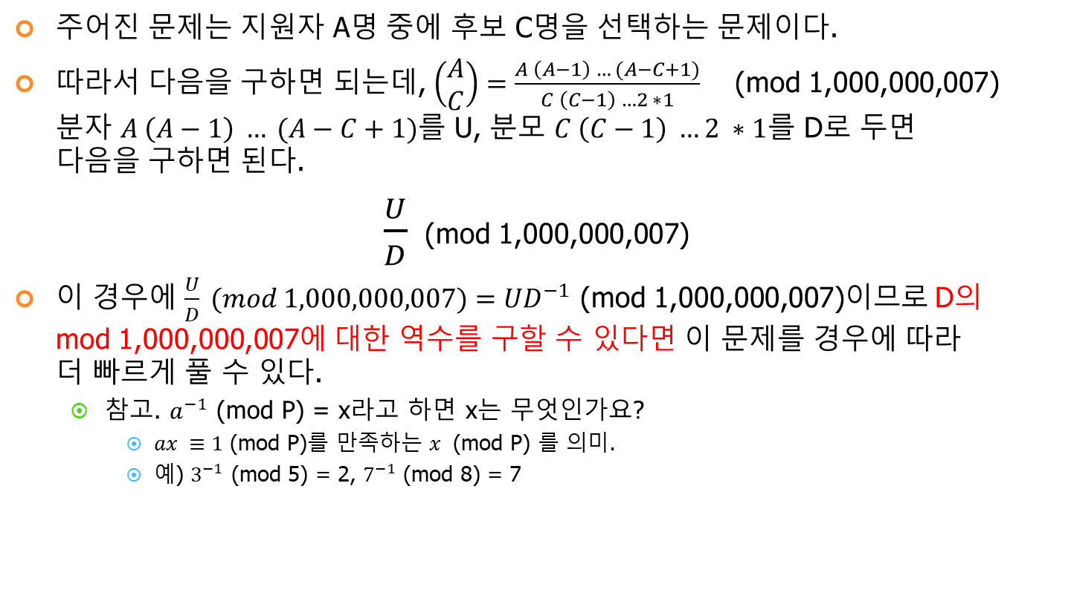
Other Idea
주어진 문제는 지원자 A명 중에 후보 C명을 선택하는 문제이다.
따라서 다음을 구하면 되는데, $\left(\begin{matrix}A \\ C\end{matrix}\right)=\frac{A \left(A−1\right) … (A−C+1)}{C \left(C−1\right) …2 ∗1}$ (mod 1,000,000,007) 분자 $A \left(A−1\right) … (A−C+1)$를 U, 분모 $C \left(C−1\right) …2 ∗1$를 D로 두면 다음을 구하면 된다.
$\frac{U}{D}$ (mod 1,000,000,007)
이 경우에 $\frac{U}{D} (mod 1,000,000,007)={UD}^{−1}$ (mod 1,000,000,007)이므로 D의 mod 1,000,000,007에 대한 역수를 구할 수 있다면 이 문제를 경우에 따라 더 빠르게 풀 수 있다.
참고. $a^{−1}$ (mod P) = x라고 하면 x는 무엇인가요?
$ax ≡1$ (mod P)를 만족하는 $x$ (mod P) 를 의미.
예) $3^{−1}$ (mod 5) = 2, $7^{−1}$ (mod 8) = 7

Slide 59
Other Idea
1. Extended Euclidean Algorithm.
2. Fermat Little Theorem
+ Square and Multiply Algorithm.

Slide 60
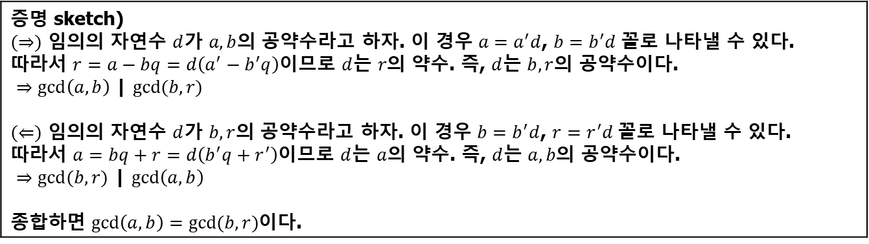

Other Idea
Euclidean Algorithm : 임의의 자연수 $a, b (a>b)$에 대하여, $a=bq+r \left(0≤r<b\right)$ 라고 하면, $\gcd\left(a,b\right)=gcd⁡(b,r)$이다.
gcd : 최대공약수(Greatest Common Divisor)
$\gcd\left(a,0\right)=a$
증명 sketch) $(⇒)$ 임의의 자연수 $d$가 $a, b$의 공약수라고 하자. 이 경우 $a=a^{′}d$, $b=b^{′}d$꼴로 나타낼 수 있다. 따라서 $r=a−bq=d\left(a^{′}−b^{′}q\right)$이므로 $d$는 $r$의 약수. 즉, $d$는 $b, r$의 공약수이다. $⇒$ $\gcd\left(a,b\right)$ | $gcd⁡(b,r)$ $(⇐)$ 임의의 자연수 $d$가 $b, r$의 공약수라고 하자. 이 경우 $b=b^{′}d$, $r=r^{′}d$꼴로 나타낼 수 있다. 따라서 $a=bq+r=d\left(b^{′}q+r^{′}\right)$이므로 $d$는 $a$의 약수. 즉, $d$는 $a, b$의 공약수이다. $⇒$ $gcd⁡(b,r)$ | $\gcd\left(a,b\right)$ 종합하면 $\gcd\left(a,b\right)=gcd⁡(b,r)$이다.

Slide 61

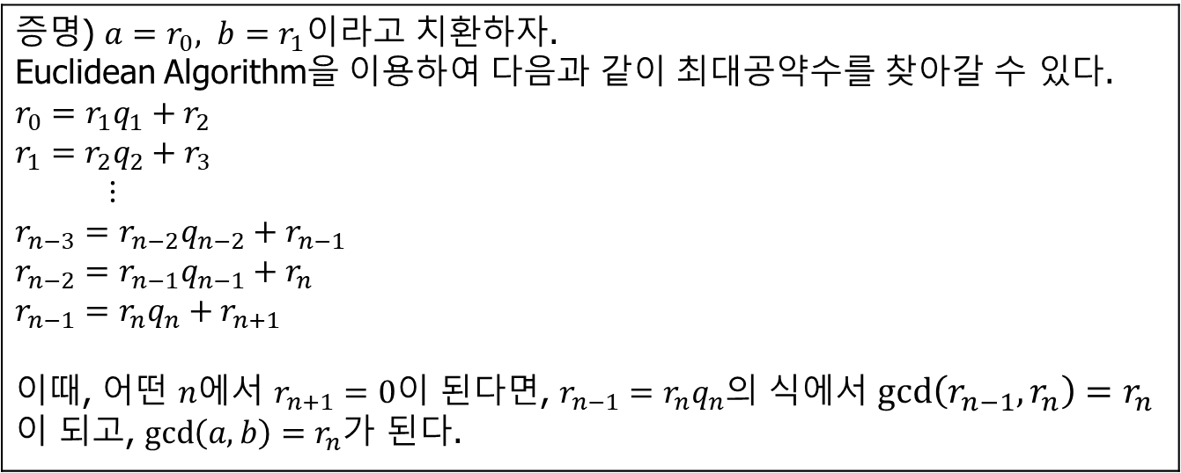
Other Idea
Extended Euclidean Algorithm : 임의의 자연수 $a, b (a>b)$에 대하여, $ax+by=\gcd\left(a,b\right)$ 인 정수 $x, y$를 찾을 수 있다.
증명) $a=r_{0}, b=r_{1}$이라고 치환하자. Euclidean Algorithm을 이용하여 다음과 같이 최대공약수를 찾아갈 수 있다. $$r_{0}=r_{1}q_{1}+r_{2}$$ $$r_{1}=r_{2}q_{2}+r_{3}$$ $⋮$ $$r_{n−3}=r_{n−2}q_{n−2}+r_{n−1}$$ $$r_{n−2}=r_{n−1}q_{n−1}+r_{n}$$ $$r_{n−1}=r_{n}q_{n}+r_{n+1}$$ 이때, 어떤 $n$에서 $r_{n+1}=0$이 된다면, $r_{n−1}=r_{n}q_{n}$의 식에서 $\gcd\left(r_{n−1},r_{n}\right)=r_{n}$이 되고, $\gcd\left(a,b\right)=r_{n}$가 된다.

Slide 62
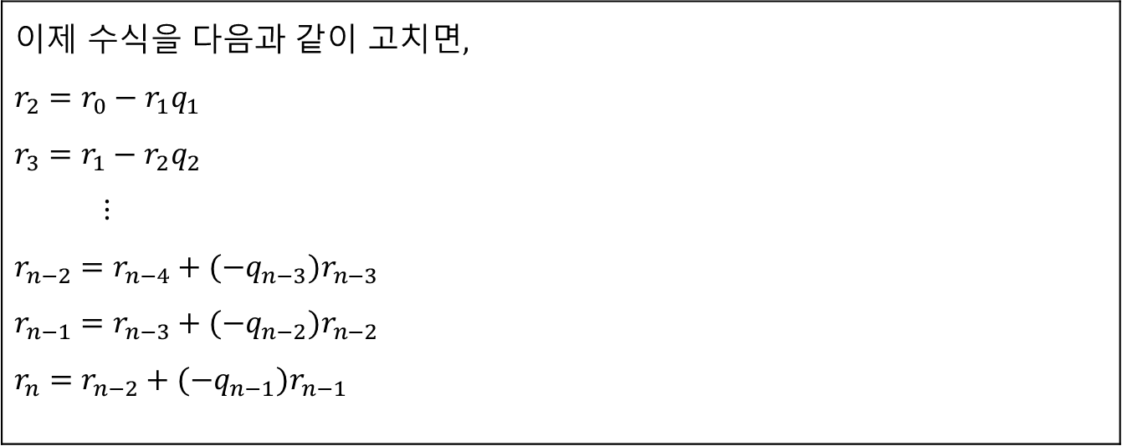
Other Idea
Extended Euclidean Algorithm : 임의의 자연수 $a, b (a>b)$에 대하여, $ax+by=\gcd\left(a,b\right)$ 인 정수 $x, y$를 찾을 수 있다.
이제 수식을 다음과 같이 고$치면,$ $${r_{2}=r}_{0}−r_{1}q_{1}$$ $${r_{3}=r}_{1}−r_{2}q_{2}$$ $⋮$ $${r_{n−2}=r}_{n−4}+(−q_{n−3})r_{n−3}$$ $${r_{n−1}=r}_{n−3}+(−q_{n−2}{)r}_{n−2}$$ $${r_{n}=r}_{n−2}+(−q_{n−1}{)r}_{n−1}$$

Slide 63
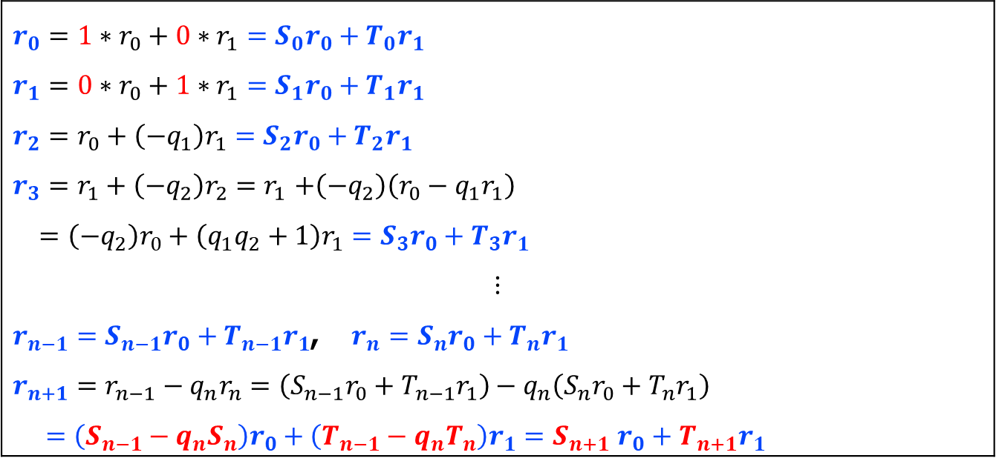
Other Idea
Extended Euclidean Algorithm : 임의의 자연수 $a, b (a>b)$에 대하여, $ax+by=\gcd\left(a,b\right)$ 인 정수 $x, y$를 찾을 수 있다.
$${r_{0}=1∗r}_{0}+0∗r_{1}=S_{0}r_{0}+T_{0}r_{1}$$ $${r_{1}=0∗r}_{0}+{1∗r}_{1}=S_{1}r_{0}+T_{1}r_{1}$$ $${r_{2}=r}_{0}+\left(−q_{1}\right)r_{1}=S_{2}r_{0}+T_{2}r_{1}$$ $${r_{3}=r}_{1}+\left(−q_{2}\right)r_{2}{=r}_{1}+\left(−q_{2}\right)\left(r_{0}−q_{1}r_{1}\right)$$ $=\left(−q_{2}\right)r_{0}+\left(q_{1}q_{2}+1\right)r_{1}=S_{3}r_{0}+T_{3}r_{1}$ $$⋮$$ $r_{n−1}=S_{n−1}r_{0}+T_{n−1}r_{1}$, $r_{n}=S_{n}r_{0}+T_{n}r_{1}$ $$r_{n+1}=r_{n−1}−q_{n}r_{n}=\left(S_{n−1}r_{0}+T_{n−1}r_{1}\right)−q_{n}\left(S_{n}r_{0}+T_{n}r_{1}\right)$$ ${=\left(S_{n−1}−q_{n}S_{n}\right)r_{0}+\left(T_{n−1}−q_{n}T_{n}\right)r_{1}=S}_{n+1}r_{0}+T_{n+1}r_{1}$

Slide 64
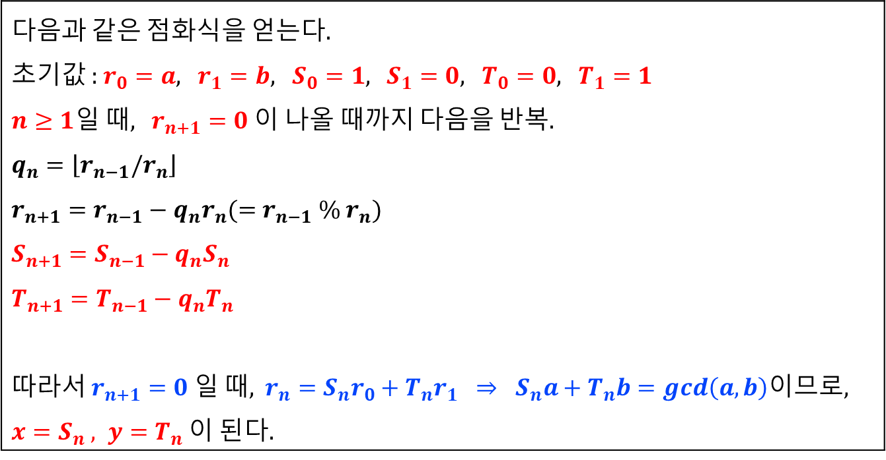

Other Idea
Extended Euclidean Algorithm : 임의의 자연수 $a, b (a>b)$에 대하여, $ax+by=\gcd\left(a,b\right)$ 인 정수 $x, y$를 찾을 수 있다.
다음과 같은 점화식을 얻는다. 초기값 : $r_{0}=a$, $r_{1}=b$, $S_{0}=1$, $S_{1}=0$, $T_{0}=0$, $T_{1}=1$ $n≥1$일 때, $r_{n+1}=0$ 이 나올 때까지 다음을 반복. $$q_{n}=\left\lfloor r_{n−1}/r_{n}\right\rfloor$$ $$r_{n+1}=r_{n−1}−q_{n}r_{n}(=r_{n−1} \% r_{n})$$ $${S_{n+1}=S}_{n−1}−q_{n}S_{n}$$ $$T_{n+1}=T_{n−1}−q_{n}T_{n}$$ 따라서 $r_{n+1}=0$ 일 때, $r_{n}=S_{n}r_{0}+T_{n}r_{1} ⇒ S_{n}a+T_{n}b=gcd\left(a, b\right)$이므로, $x=S_{n} , y=T_{n}$이 된다.

Slide 65
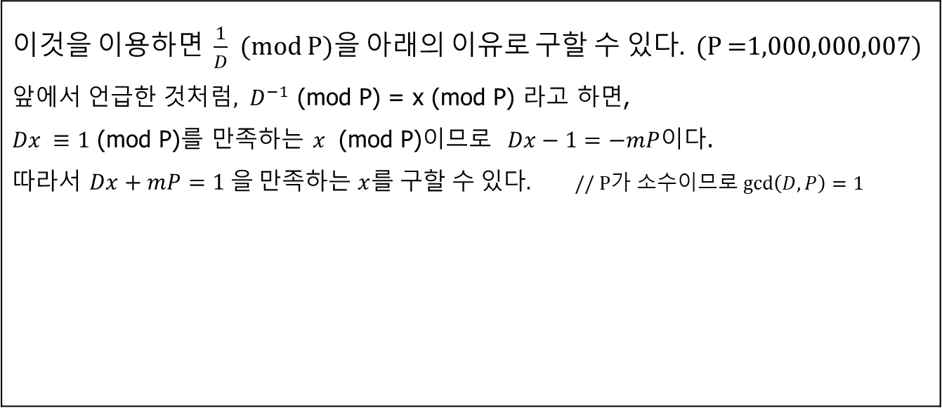
Other Idea
Extended Euclidean Algorithm : 임의의 자연수 $a, b (a>b)$에 대하여, $ax+by=\gcd\left(a,b\right)$ 인 정수 $x, y$를 찾을 수 있다.
이것을 이용하면 $\frac{1}{D}$ (mod P)을 아래의 이유로 구할 수 있다. (P =1,000,000,007) 앞$에서 언급한 것처럼, D^{−1}$ (mod P) = x (mod P) 라고 하면, $Dx ≡1$ (mod P)를 만족하는 $x$ (mod P)이므로 $Dx−1=−mP$이다. 따라서 $Dx+mP=1$ 을 만족하는 $x$를 구할 수 있다. // P가 소수이므로 $\gcd\left(D, P\right)=1$

Slide 66
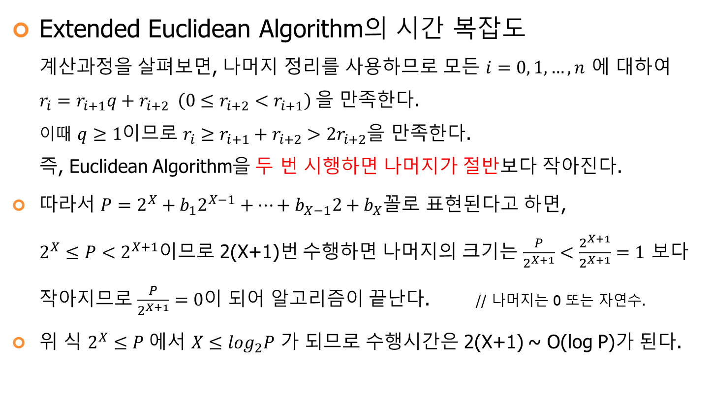
Other Idea
Extended Euclidean Algorithm의 시간 복잡도 계산과정을 살펴보면, 나머지 정리를 사용하므로 모든 $i=0, 1, …, n$ 에 대하여 $r_{i}=r_{i+1}q+r_{i+2} \left(0≤r_{i+2}<r_{i+1}\right)$을 만족한다. 이때 $q≥1$이므로 $r_{i}≥r_{i+1}+r_{i+2}>2r_{i+2}$을 만족한다. 즉, Euclidean Algorithm을 두 번 시행하면 나머지가 절반보다 작아진다.
따라서 $P=2^{X}+b_{1}2^{X−1}+⋯+b_{X−1}2+b_{X}$꼴로 표현된다고 하면, $2^{X}≤P<2^{X+1}$이므로 2(X+1)번 수행하면 나머지의 크기는 $\frac{P}{2^{X+1}}<\frac{2^{X+1}}{2^{X+1}}=1$ 보다 작아지므로 $\frac{P}{2^{X+1}}=0$이 되어 알고리즘이 끝난다. // 나머지는 0 또는 자연수.
위 식 $2^{X}≤P$에서 $X≤\log_{2}P$ 가 되므로 수행시간은 2(X+1) ~ O(log P)가 된다.
O( log P)

Slide 67
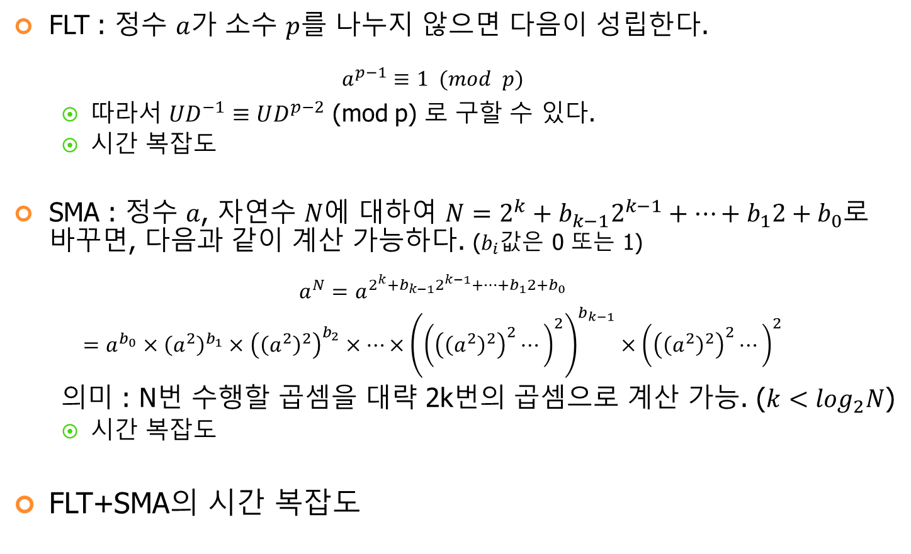
Other Idea
FLT : 정수 $a$가 소수 $p$를 나누지 않으면 다음이 성립한다.
$$a^{p−1}≡1 (mod p)$$
따라서 ${UD}^{−1}≡UD^{p−2}$ (mod p) 로 구할 수 있다.
시간 복잡도
SMA : 정수 $a$, 자연수 $N$에 대하여 $N=2^{k}+b_{k−1}2^{k−1}+⋯+b_{1}2+b_{0}$로 바꾸면, 다음과 같이 계산 가능하다. ($b_{i}값$은 0 또는 1)
$$a^{N}=a^{2^{k}+b_{k−1}2^{k−1}+⋯+b_{1}2+b_{0}}$$
$$=a^{b_{0}}×{\left(a^{2}\right)}^{b_{1}}×{\left({\left(a^{2}\right)}^{2}\right)}^{b_{2}}×⋯×{\left({\left({\left({\left(a^{2}\right)}^{2}\right)}^{2}⋯\right)}^{2}\right)}^{b_{k−1}}{×\left({\left({\left(a^{2}\right)}^{2}\right)}^{2}⋯\right)}^{2}$$
의미 : N번 수행할 곱셈을 대략 2k번의 곱셈으로 계산 가능. ($k<\log_{2}N$)
시간 복잡도
FLT+SMA의 시간 복잡도
O(P)
O(log N)
O(log P)

Slide 68

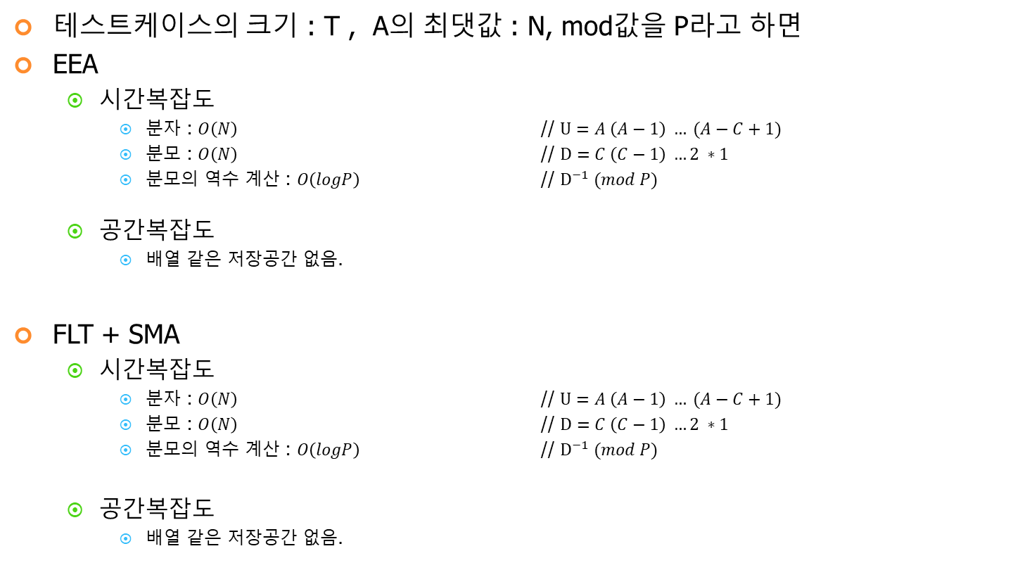

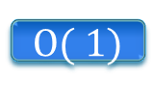
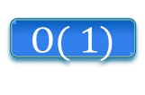
Other Idea
테스트케이스의 크기 : T , A의 최댓값 : N, mod값을 P라고 하면
EEA
시간복잡도
분자 : $O\left(N\right)$ // $U=A \left(A−1\right) … (A−C+1)$
분모 : $O\left(N\right)$ // $D=C \left(C−1\right) …2 ∗1$
분모의 역수 계산 : $O\left(logP\right)$ // $D^{−1} (mod P)$
공간복잡도
배열 같은 저장공간 없음.
FLT + SMA
시간복잡도
분자 : $O\left(N\right)$ // $U=A \left(A−1\right) … (A−C+1)$
분모 : $O\left(N\right)$ // $D=C \left(C−1\right) …2 ∗1$
분모의 역수 계산 : $O\left(logP\right)$ // $D^{−1} (mod P)$
공간복잡도
배열 같은 저장공간 없음.
O( $T\left(N+logP\right)$)
O( $1$)
O( $T\left(N+logP\right)$)
O( $1$)

Slide 69
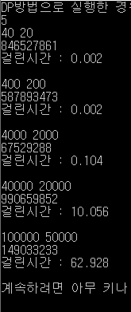
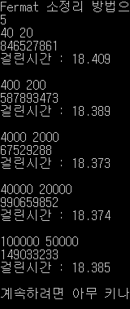
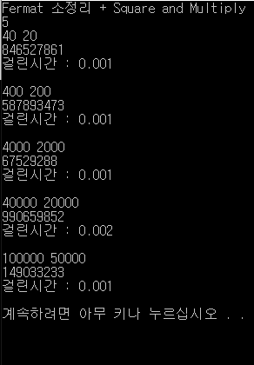
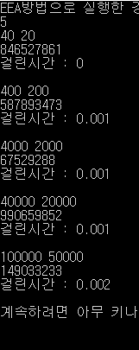



실행 결과 비교
(개별 출력)
P=1,000,000,007
O($N^{2}$)
O( $N+P$)
O($N+logP$)

